Slide 1


introduction au SEO
Chapitre 8 :
SEO technique
FS Consulting
Rocket School Paris

Slide 2
introduction
Déroulement du workshop
CONTEXTE du cours

Slide 3
Mais avant ça
UN PETIT RAPPEL S’impose

Slide 4
Quel est l’objectif du seo off page
?

Slide 5
Augmenter le da

Slide 6
Quels sont les Types de liens et attributs
?

Slide 7
Stratégies et techniques DE NETLINKING
Types de liens et attributs
Dofollow : Liens qui transmettent l'autorité du site d'origine vers le site cible. Ils sont les plus précieux pour le référencement.
Nofollow : Liens qui ne transmettent pas d'autorité du site d'origine vers le site cible. Ils peuvent toujours générer du trafic, mais ont un impact limité sur le référencement.
Sponsored : Liens qui indiquent une relation commerciale entre les sites. Les moteurs de recherche n'accordent généralement pas d'autorité à ces liens.
UGC : Liens qui proviennent de contenus générés par les utilisateurs, tels que les commentaires et les forums. Ils ont généralement moins d'autorité que les liens éditoriaux.

Slide 8
Exemple de dofollow/nofollow
?

Slide 9
Qu’est-ce que le guest blogging ?

Slide 10
Qu’est-ce que l’ego bait ?

Slide 11
Comment créer une opportunité de backlink avec des liens brisés ?

Slide 12
Qu’est-ce que la skyscraper technique ?

Slide 13
Qu’est-ce que la brand mention ?
Comment en profiter ?

Slide 14
Qu’est-ce que les critères eat ?

Slide 15
introduction au SEO
Chapitre 5 :
OFF PAGE SEO
FS Consulting
Rocket School Paris

Slide 16
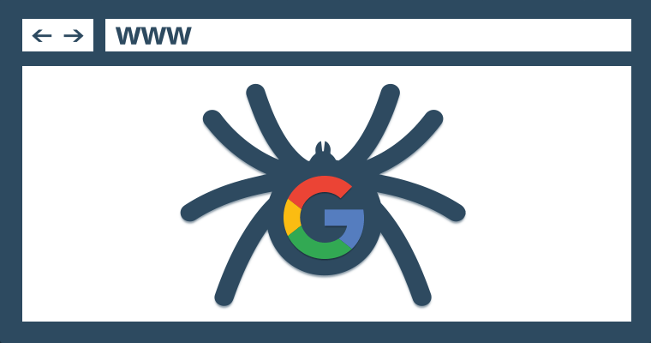
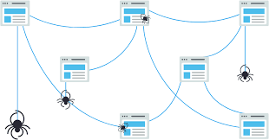
EN QUOI ça consiste?
toutes les actions qui permettent aux robots de Google (spiders) de crawler (explorer) le site plus facilement et plus rapidement.
guider les crawlers
rendre le site indexable (robots.txt)
éviter les erreurs dans le code
améliorer la vitesse du site

Slide 17
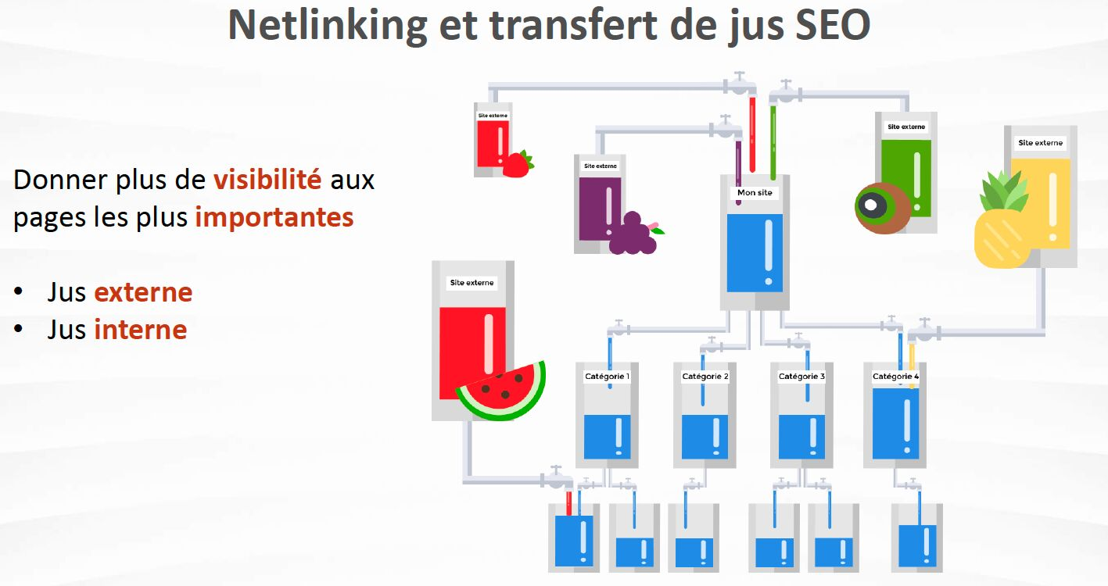
jus seo

Slide 18
POURQUOI ?
si votre site ne respecte pas certaines conditions en termes de performances, Google ne l’indexera pas.
Google estime qu’un site rapide, fiable et sécurisé vaut mieux qu’un site lent ou qui contient des liens brisés.

Slide 19
L’importance du seo technique
Un site parfaitement optimisé on-page et off-page ne sera pas correctement classé sur les moteurs de recherche sans la dimension technique

Slide 20

concept de crawl budget
les
le Crawl Budget, est le nombre de pages de votre site que Google va parcourir.
de manière simplifiée, le “Crawl budget” est une combinaison du “taux d'exploration” et de “demande d'exploration”
exploiter son crawl budget
avoir un serveur rapide
organiser (ou revoir) la structure de votre site
faire du maillage interne
Réparer/supprimer les liens brisés
Optimiser le robots.txt et le sitemap
mettre à jour votre contenu
Éliminer les contenus inutiles/doubles.

Slide 21
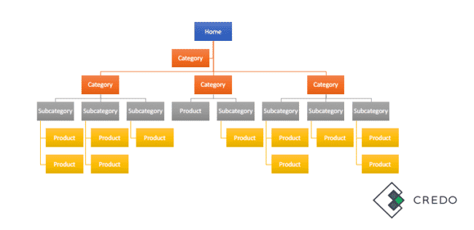
Architecture de site
La structure d'un site doit être claire et logique, à la fois pour les utilisateurs et pour les moteurs de recherche.
Les URL doivent être simples, cohérentes et contenir des mots-clés pertinents.

Slide 22
quelques mots sur le duplicate content
il peut arriver de faire du duplicate content sciemment sur un site. Sur une page produit, par exemple.
Seulement, le duplicate content est pénalisé par Google puisqu’il ne sait pas quelle page indexer.
exemple
une page produit
une page d’aide
une page de contact
la solution : la balise canonique

Slide 23
balise canonique (canonical tag)
la balise canonique est un élément du code HTML qui permet de signaler aux crawlers qu’on propose du contenu dupliqué, repris d'une autre page.
il faut alors indiquer à Google quelle est la page origine en insérant le code suivant : rel=”canonical” dans le header de la page
il existe plusieurs plugins qui permettent de le faire automatiquement
page produit A
page produit A
page produit A
/homme/mode/produitA
/promotions/produitA
/nouveautés/collection-hiver/produitA
<link rel=”canonical” href =”https://exemple.com/homme/mode/produitA

Slide 24
balise canonique (canonical tag)
la balise canonique est un élément du code HTML qui permet de signaler aux crawlers qu’une propose propose du contenu dupliqué, repris d'une autre page.
il faut alors indiquer à Google quelle est la page origine en insérant le code suivant : rel=”canonical” dans le header de la page
il existe plusieurs plugins qui permettent de le faire automatiquement
page produit A
page produit A
page produit A
/homme/mode/produitA
/promotions/produitA
/nouveautés/collection-hiver/produitA
<link rel=”canonical” href =”https://exemple.com/homme/mode/produitA

Slide 25
balise canonique (canonical tag)
la balise canonique est un élément du code HTML qui permet de signaler aux crawlers qu’une propose propose du contenu dupliqué, repris d'une autre page.
il faut alors indiquer à Google quelle est la page origine en insérant le code suivant : rel=”canonical” dans le header de la page
il existe plusieurs plugins qui permettent de le faire automatiquement
page produit A
page produit A
page produit A
/homme/mode/produitA
/promotions/produitA
/nouveautés/collection-hiver/produitA
<link rel=”canonical” href =”https://exemple.com/homme/mode/produitA

Slide 26
balise canonique (canonical tag)
la balise canonique est un élément du code HTML qui permet de signaler aux crawlers qu’une propose propose du contenu dupliqué, repris d'une autre page.
il faut alors indiquer à Google quelle est la page origine en insérant le code suivant : rel=”canonical” dans le header de la page
il existe plusieurs plugins qui permettent de le faire automatiquement
catégorie chaussettes
catégories chaussettes bleues
catégorie chaussettes longues
produits/chaussettes
produits/chaussettes?couleur=bleu
produits/chaussettes?type=longues
<link rel=”canonical” href =”https://exemple.com/produits/chaussettes

Slide 27
balise canonique (canonical tag)
la balise canonique est un élément du code HTML qui permet de signaler aux crawlers qu’une propose propose du contenu dupliqué, repris d'une autre page.
il faut alors indiquer à Google quelle est la page origine en insérant le code suivant : rel=”canonical” dans le header de la page
il existe plusieurs plugins qui permettent de le faire automatiquement
catégorie chaussettes
catégories chaussettes bleues
catégorie chaussettes longues
produits/chaussettes
produits/chaussettes?couleur=bleu
produits/chaussettes?type=longues
<link rel=”canonical” href =”https://exemple.com/produits/chaussettes

Slide 28
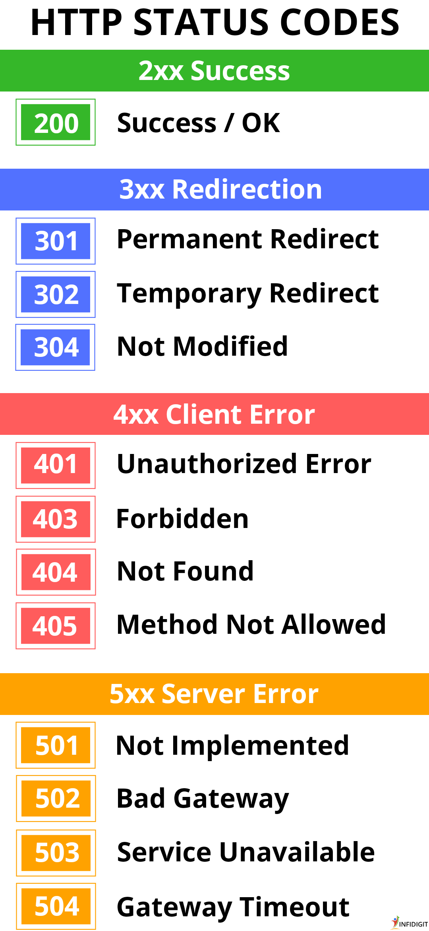

HTTPS STATUS CODE
les
les https statuts code sont des indicateurs de santé de votre site.
Les codes 3xx servent à rediriger vos liens
Les codes 4xx indiquent un conflit au sein même du site.
parfois, les pages 404 sont intentionnelles et font partie d’un tunnel de vente
les erreurs 5xx viennent du serveur
les redirections font perdre du jus, il faut alors les minimiser.
vous pouvez consulter l’état d’un serveur sur httpstatus

Slide 29
HTTPS STATUS CODE
les
Vous pouvez utiliser Link Redirect Trace pour vérifier les pages d’un site
Vous pou
vous pouvez consulter l’état d’un serveur sur httpstatus

Slide 30
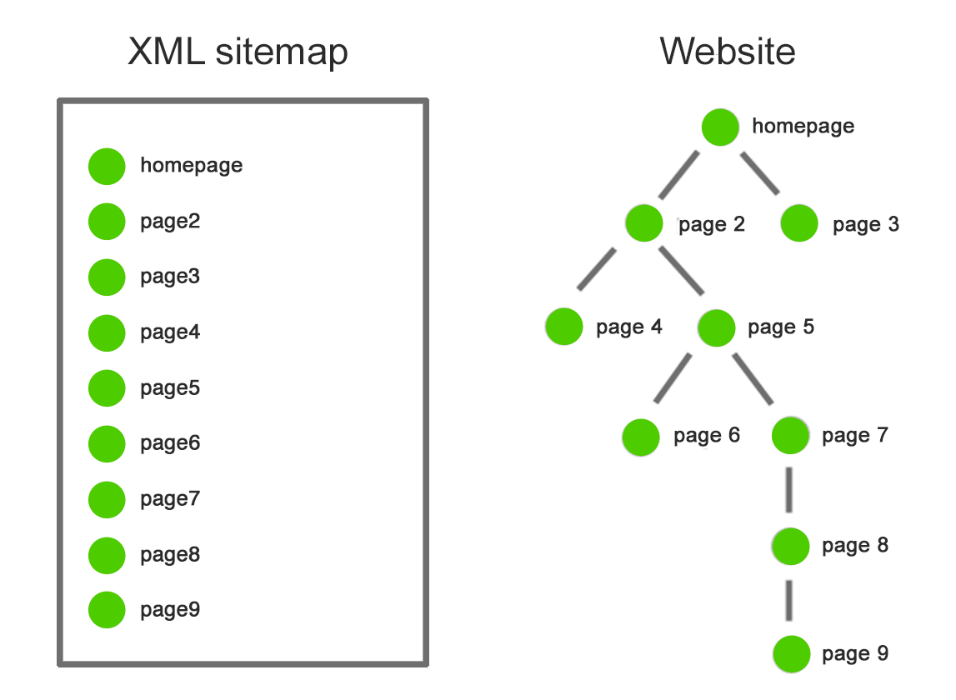
sitemap xml
les
un sitemap est un fichier .xml listant les URLs d’un site que l'on souhaite faire crawler.
il facilite la navigation pour les crawlers et améliore le réferencement
il est possible de créer le sitemap à la main mais la plupart des CMS proposent des plugins ou des sitemap déjà integrés automatiquement, comme sur Shopify, par exemple.
pour consulter le sitemap d’un site il suffit d’ajouter « /sitemap.xml » à la fin de son URL.

Slide 31
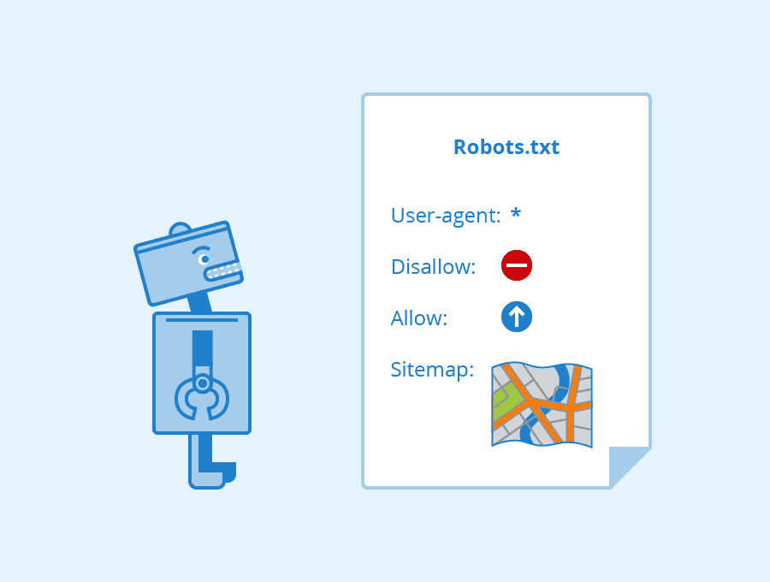
ROBOTS.TXT
les
ce fichier permet de dire aux robots de Google quelles pages crawler ou ignorer.
sur WordPress et Shopify, le fichier est déjà créé pour vous.
il n’est pas obligatoire mais vivement recommandé
il est également conseiller de rajouter l’URL du sitemap à la fin du fichier robots.txt

Slide 32
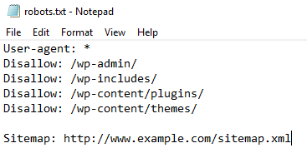
ROBOTS.TXT
les
ce fichier permet de dire aux robots de Google quelles pages crawler ou ignorer.
sur WordPress et Shopify, le fichier est déjà créé pour vous.
il n’est pas obligatoire mais vivement recommandé
exemple
bloquer l’accès à des pages qui font perdre du jus SEO
bloquer l’accès à un contenu sensible
pour consulter le fichier robots d’un site il suffit d’ajouter « robots.txt » à la fin de son URL.

Slide 33
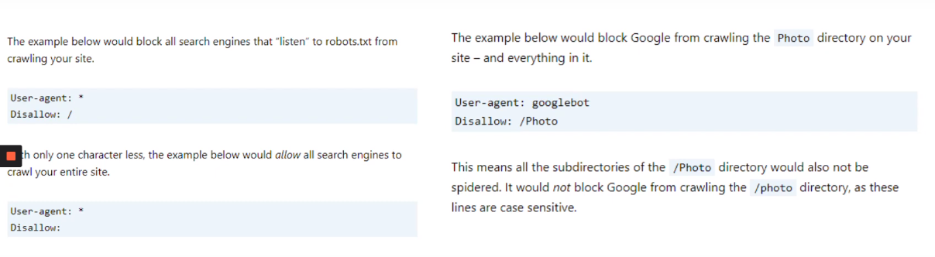
COMMENT LIRE LE FICHIER ROBOTS.TXT ?
les

Slide 34
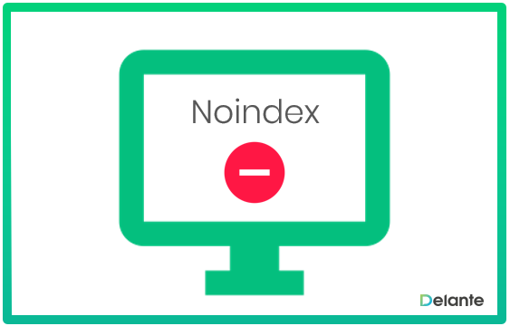
disallow ou no index ?
les
lorsqu’une page est marquée en « Disallow : » sur le fichier Robots.txt, celle-ci ne reçoit plus de jus SEO.
si l’on souhaite qu’une page ne soit pas indexée sur la SERP mais reçoive quand même du jus SEO, il faut utiliser le no index tag
pourquoi faire ça ?
il se peut que l’on ne souhaite pas crawler une page qui reçoit du jus de lien externes.
il serait dommage de lui attribuer un « Disallow » sur le fichier robots.txt et perdre le jus SEO qu’elle renvoi vers les autres pages.

Slide 35
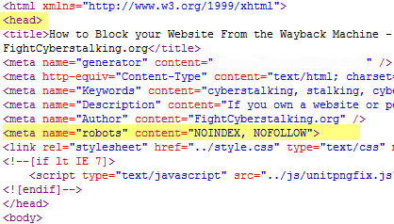
no index tag
les
la balise « noindex » permet de dire à Google de ne pas indexer une page mais de la laisser transmettre le jus SEO qu’elle reçoit au reste du site.
chose qui n’est pas possible si la page est « Disallow: » sur le fichier robots.txt
pour réaliser cette opération, il faut insérer le code :
<META NAME=”robots” CONTENT=”noindex”> dans le header de la page en question

Slide 36
meta nofollow et rel nofollow
les
la balise « nofollow » permet de bloquer un ou de plusieurs liens externes
il existe 2 types de balises nofollow :
1. Meta nofollow : dit à Google de ne suivre AUCUN lien sur la page
le code à insérer dans le header de la page pour la meta nofollow :
<META NAME=”robots” CONTENT=”nofollow”>
pourquoi faire ça ?
lorsqu’une page dispose de plusieurs liens en commentaires
un texte qui contient de l’affiliation

Slide 37
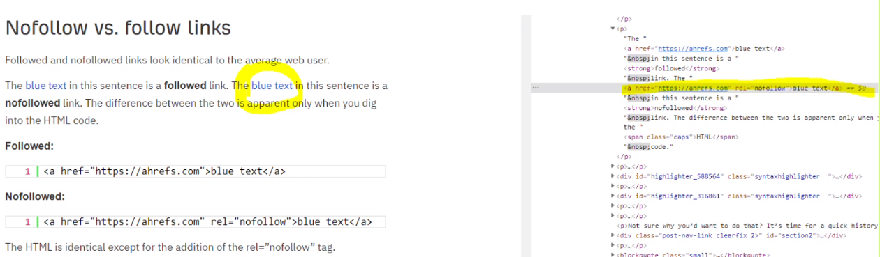
meta nofollow et rel nofollow
Rel nofollow : dit à Google de ne pas suivre un lien en particulier
les
le code à insérer dans le lien de la page pour la meta nofollow :
<a href=”https://lienquifautpassuivre.com” rel=”nofollow”> blue text</a>
lorsqu’une page dispose de plusieurs liens en commentaires
un texte qui contient de l’affiliation

Slide 38
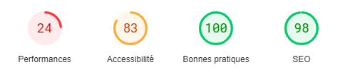
Améliorer la vitesse du site
les
optimiser les images : format webp, compression à 100ko maximum
mettre les images à l’échelle : redimensionner l’image à la taille qui est utilisée sur votre page
browser caching : permet de sauvegarder une version de votre site de façon à ce que l‘utilisateur y accède plus rapidement lorsqu’il revient sur votre site
minifier le javascript css : optimise le code en supprimant les espace et les commentaires
concaténer (regrouper) les fichiers CSS, qui sont nombreux en général.
utilisez des plugins

Slide 39
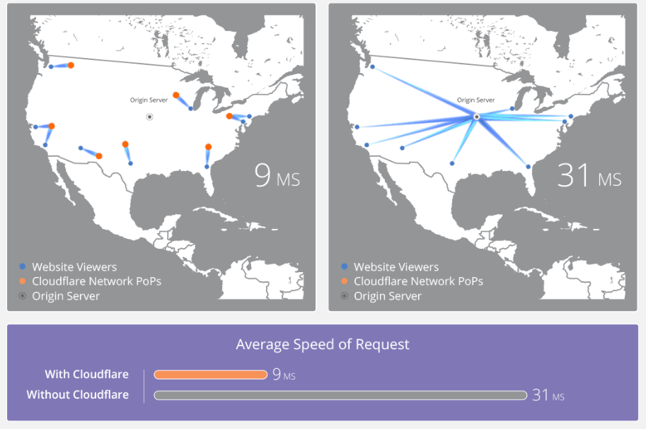
les serveurs cdn
les serveurs CDN permettent de déployer une version de votre site sur différents serveurs positionnés stratégiquement dans le monde.
les
permet de gagner beaucoup de vitesse

Slide 40
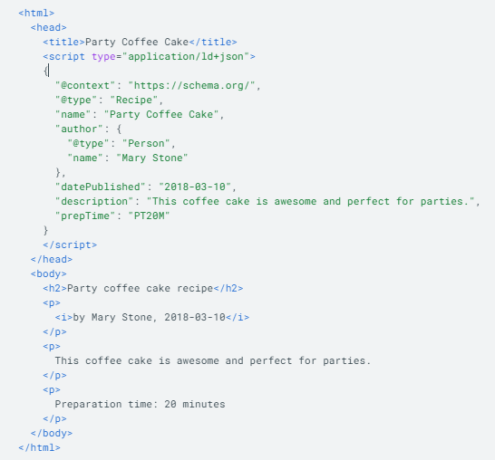
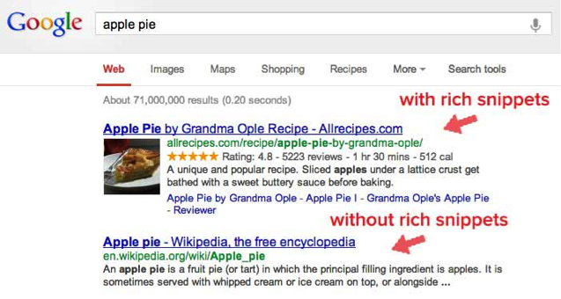
structured data
exemple
les
la structured data sont des éléments de code à insérer pour augmenter les chances que Google présente le lien avec des « rich snippets »
moins de 10% des sites sur internet utilisent des structured data

Slide 41
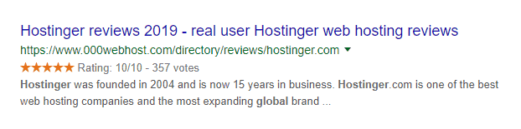
Utiliser les structured data avec schema.org
les
1. Schéma de Note/Revue

Slide 42
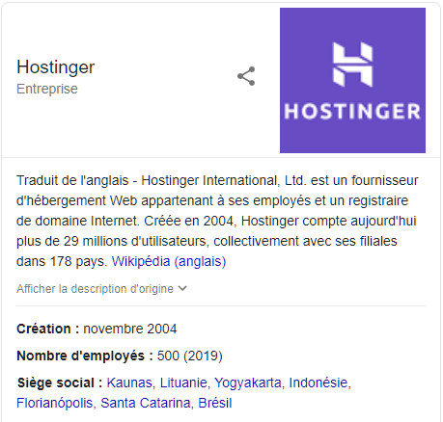
Utiliser les structured data avec schema.org
les
2. Schéma d’organisation

Slide 43
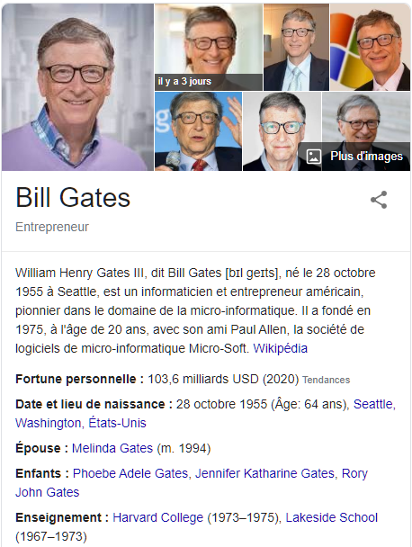
Utiliser les structured data avec schema.org
les
3. Balisage du schéma pour les personnes

Slide 44
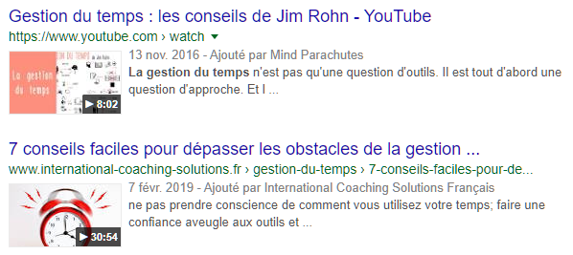
Utiliser les structured data avec schema.org
les
4. Schéma vidéo

Slide 45
structured data
exemple
les
internet a besoin de données structurées pour exister.
Pour que toutes les machines qui le composent puissent communiquer entre elles, tous les protocoles et langages (HTTP, TCP, TLS/SSL, PHP, Javascript, etc.) ont une certaine structure
Concernant les informations sur un site internet : Il n’existe aucune règle régissant la présentation de ces données

Slide 46
structured data
exemple
exemple
les
Une adresse : Amazing Stuff Inc, 39 Main Street, 34000 Newtown, France
Les données structurées sont constituées par paire avec un nom standardisé, tel que « streetAddress » ainsi que la valeur qui lui est attribuée (dans ce cas « 39, Main Street »)

Slide 47
Utiliser les structured data avec schema.org
les
Schema.org fait partie d’une initiative lancée en 2011 par Google, Bing et Yahoo pour fournir un système de schémas universels permettant de marquer les données structurées sur les sites web.

Slide 48
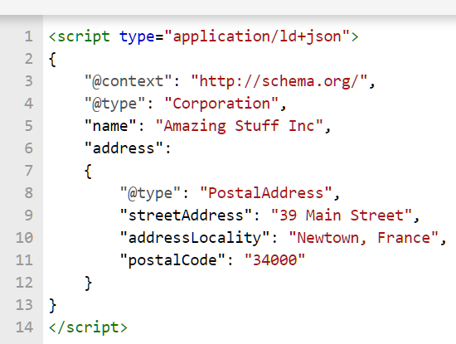
Utiliser les structured data avec schema.org
les
Lorsque les moteurs de recherche voient la ligne « @contexte » : « http://schema.org/« , ils commencent à chercher des paires de données Schema.org qu’ils peuvent reconnaître.
Nous pouvons insérer des données structurées dans la section <head> de notre html :

Slide 49
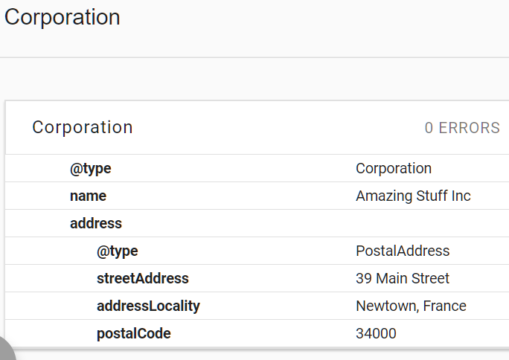
Utiliser les structured data avec schema.org
les
Et c’est comme ça que les moteurs de recherche le voient lorsqu’ils analysent la page :

Slide 50
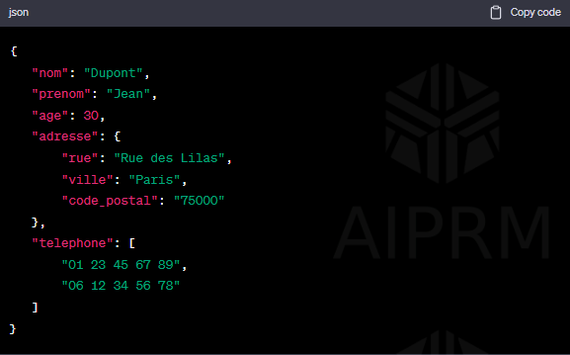
Un mot sur le format j-son
les
JSON (JavaScript Object Notation) est un format de données léger utilisé pour échanger des informations entre les applications. Il est facile à lire et à écrire pour les humains, ainsi qu'à interpréter et à générer pour les machines.

Slide 51
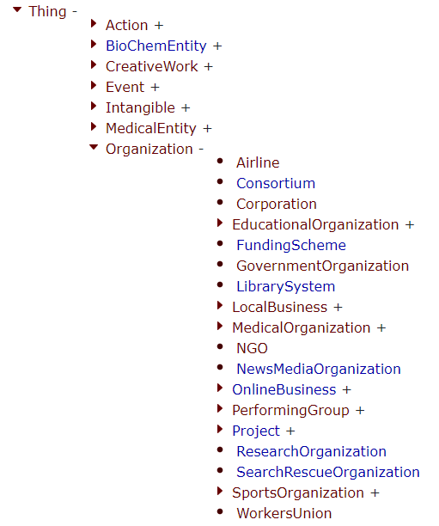
Le balisage du schéma pour une entreprise
les
Tout d’abord, vous devrez définir votre type d’entreprise.

Slide 52
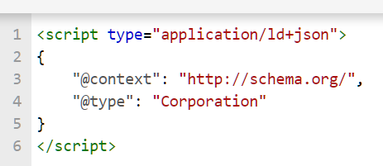
Le balisage du schéma pour une entreprise
les
Une fois le type d’entreprise trouvé, votre bloc de schéma devrait ressemble à ça
Pour éviter les erreurs, vous pouvez utiliser l’outil de test de Google

Slide 53
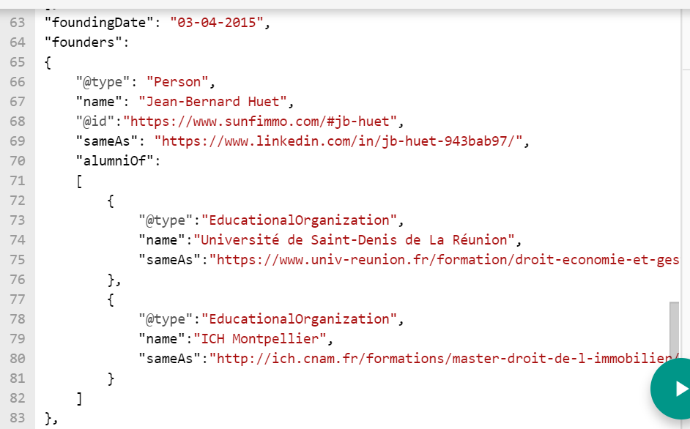
Le balisage du schéma pour une personne
les
Exemple d’une personne qui travaille chez Sunfimmo

